Slide 1




ALMA – Asistente de Voz
Diseño de Dispositivos Electrónicos
Grupo Faraday
Medellín, Antioquia

Slide 2
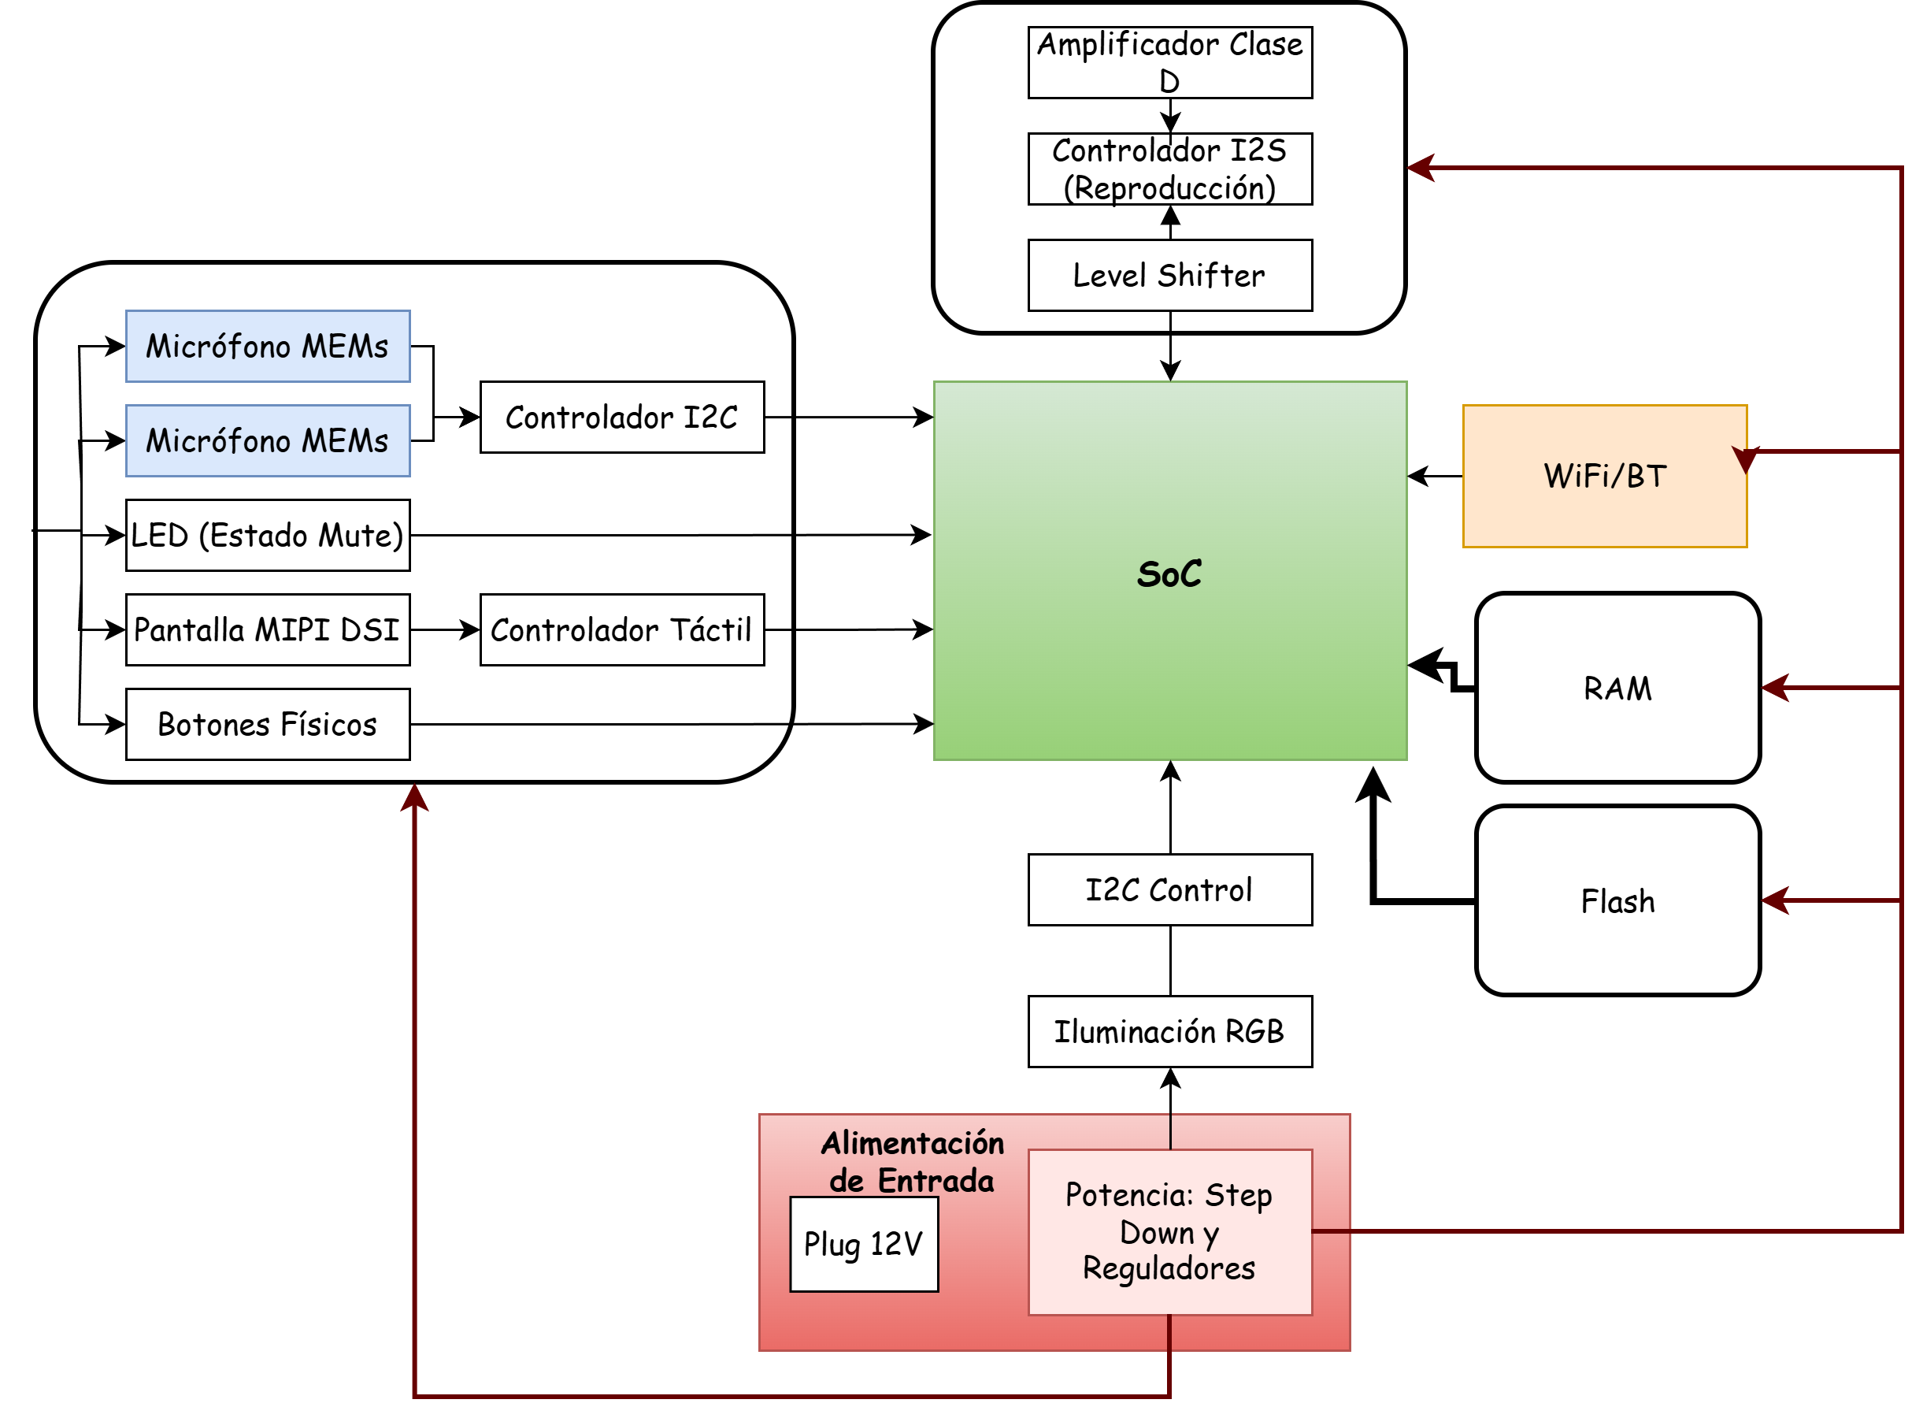
Descripción del Producto
¿Qué es ALMA?
Es un asistente de voz inteligente con pantalla táctil, audio bidireccional, WiFi, Blueetoth, y procesamiento local basado en RK3568
Notes:
Definir preguntas estrella

Slide 3
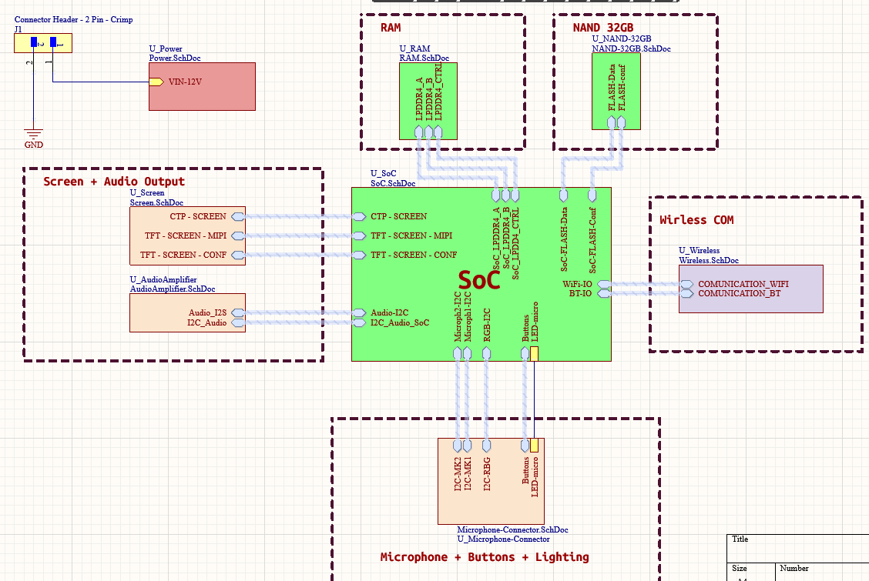
Descripción del Producto
¿Qué es ALMA?
Es un asistente de voz inteligente con pantalla táctil, audio bidireccional, WiFi, Blueetoth, y procesamiento local basado en RK3568
Notes:
Definir preguntas estrella

Slide 4
Distribución del Trabajo
Integrante | Función
David Suarez | Diseño de esquemáticos de drivers. Enrutar PCB. Análisis de costos
Jorge Montaña | Diseño de esquemáticos de drivers. Crear reglas de y enrutar PCB.
Julián Sanchez | Diseño esquemáticos de RAM. Establecimiento de Requisitos. Enrutar PCB.
Santiago Arcila | Diseño esquemáticos de potencia. Diseño y enrutar PCB de micrófonos. Análisis de desafíos y mejoras
Santiago Vargas | Diseño de esquemáticos de potencia. Garantizar jerarquía de esquemáticos. Placement de componentes. Establecer reglas para enrutado. Enrutar PCB y verificar. Lider
Yonathan Lopez | Encargado de establecer los requisitos del producto. Diseño esquemáticos de componentes del procesador
Notes:
Definir preguntas estrella

Slide 5
Diseño de PCBs
Nombre de PCB | Descripción
PCB Principal | Contiene: Procesador, RAM, Flash Comunicación Inalámbrica (BT, WiFi) Convertidores Buck 12-5V, 5-3.3V, 1.8-0.6V Regulador 3.3 a 1.8 Conectores a MIPI a display Conectores a señales de PCB2 Conector de Alimentación 12V Salida a Parlantes
PCB 2 | Micrófonos LED indicador Iluminación RGB Botones
PCB 3 – Plug | Entrada de Alimentación 12V con protección.
Notes:
Definir preguntas estrella

Slide 6
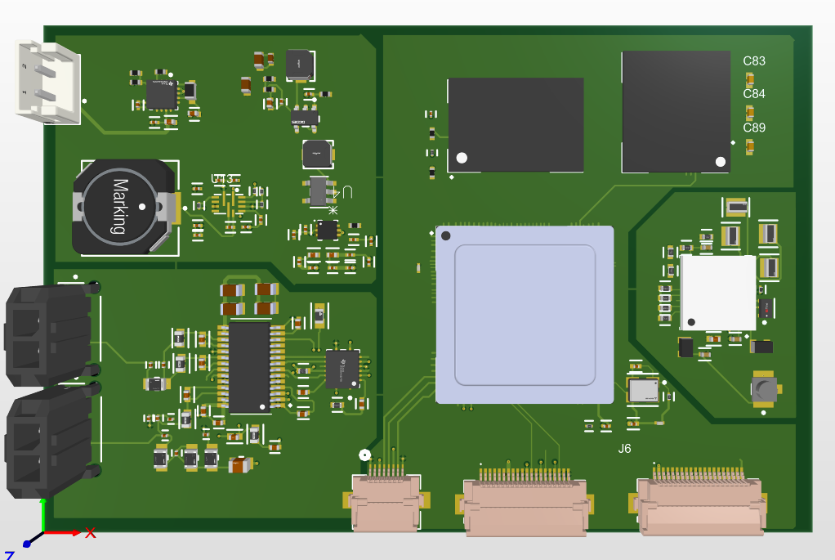
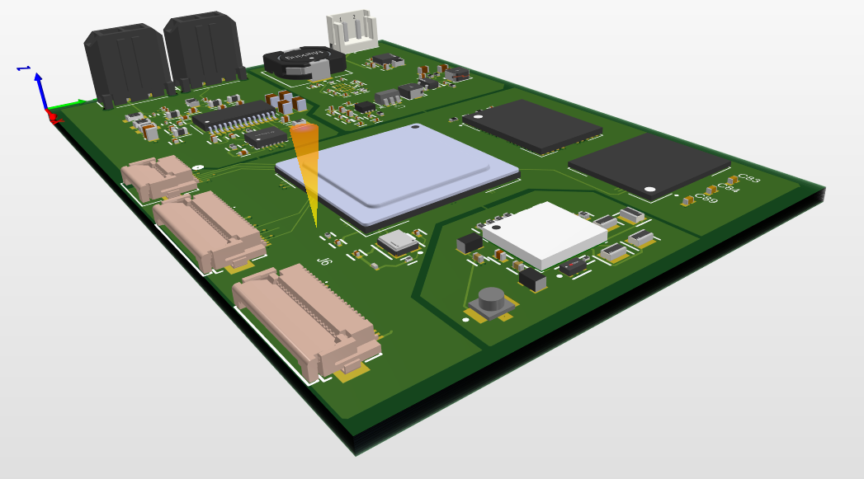
Diseño de PCBs ✨
Entrada 12V de PCB 3
PCB Principal
Salida Bocinas
Conexión Display
Conexión PCB2

Slide 7
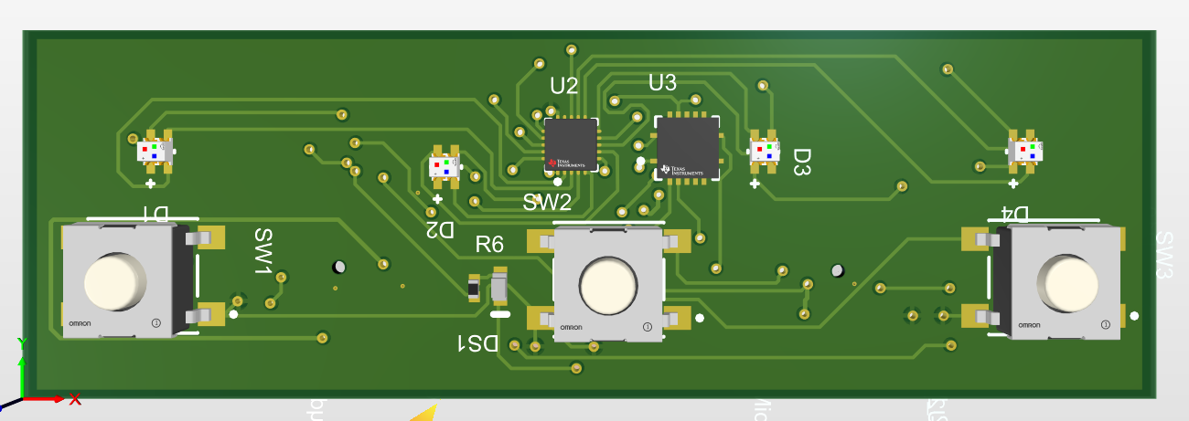
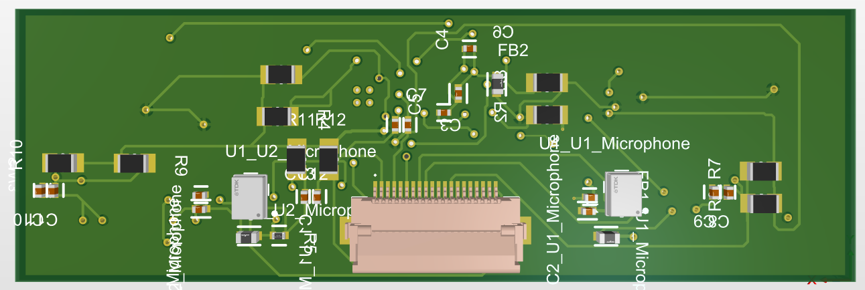
Diseño de PCBs
PCB Secundaria

Slide 8
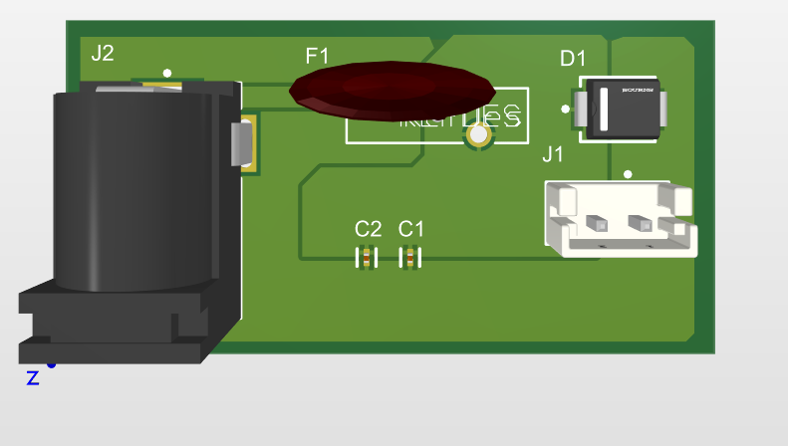
Diseño de PCBs
PCB plug Alimentación

Slide 9
Integridad de Señal
Nombre restricción | Señales críticas | Explicación | Valor de restricción
Continuidad del retorno | Todas las señales rápidas (DDR, FLASH, WiFi/BT) | La corriente de retorno debe tener plano continuo debajo de la pista. Evitar cruces de particiones de GND. | Plano continuo obligatorio bajo señales críticas
Control de impedancia | USB, señales diferenciales (MIPI, DDR), clocks rápidos | Mantener impedancia característica definida. | 50 Ω single-ended, 100 Ω diferencial LVDS
Pareado de longitudes | señales diferenciales (MIPI, DDR) | Igualar tiempos de propagación entre líneas del par. | DDR: ≤ 5 mil; FLASH/eMMC: ≤ 120 mil
Control de skew | señales diferenciales (DDR) | Minimizar diferencia temporal entre conductores. | Longitudes del par igualadas; objetivo ≤ 5 mil
Rutas cortas para clocks | Osciladores, MCLK, BCLK | Minimizar jitter, EMI y reflexiones. | Longitud mínima posible; sin cambios innecesarios de capa
Separación de rutas ruidosas respecto al audio | Switching, Clocks, USB | Reducir ruido conducido y radiado hacia audio. | ≥ 20 mm cuando sea posible
Restricciones para interfaces diferenciales | USB, señales diferenciales (MIPI, DDR) | Mantener acoplamiento uniforme. | Espaciado constante e impedancia diferencial controlada
Notes:
Definir preguntas estrella

Slide 10
Integridad de Señal
Nombre restricción | Señales críticas | Explicación | Valor de restricción
Criterios de distribución de desacoples | Alimentaciones IC | Minimizar inductancia entre capacitor y pin. | Lo más cerca posible del pin; conexión corta y vía GND directa
Restricciones de topología | DDR, clocks, buses rápidos | Evitar reflexiones y diferencias de tiempo. | Daisy-chain o estrella según interfaz; minimizar stubs
Cambios de capa en señales críticas | USB, clocks, señales diferenciales (MIPI, DDR) | Cada vía introduce discontinuidades. | Minimizar número de vías; agregar vía de retorno cercana
Longitud máxima de stubs | Clocks | Los stubs generan reflexiones. | < 1/10 de la longitud de onda efectiva
Retorno de corriente en cambios de capa | Señales rápidas (DDR, FLASH, WiFi/BT) | Mantener continuidad del camino de retorno. | Vía de stitching GND a ≤ 2 mm de la vía de señal
Vías en pares diferenciales | USB, señales diferenciales (MIPI, DDR) | Mantener simetría. | Ambas líneas deben usar el mismo número de vías
Cruce entre capas ortogonales | Señales rápidas multicapa (DDR, FLASH, WiFi/BT) | Reduce acoplamiento entre capas adyacentes. | Preferir rutas a 90° respecto a la capa vecina
Notes:
Definir preguntas estrella

Slide 11
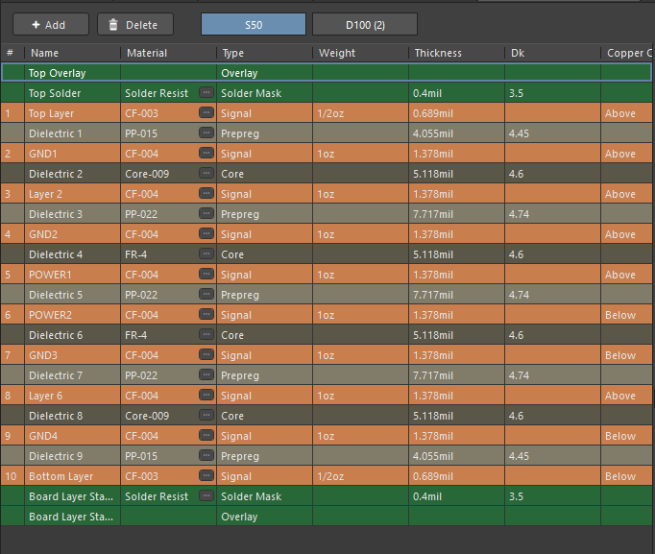
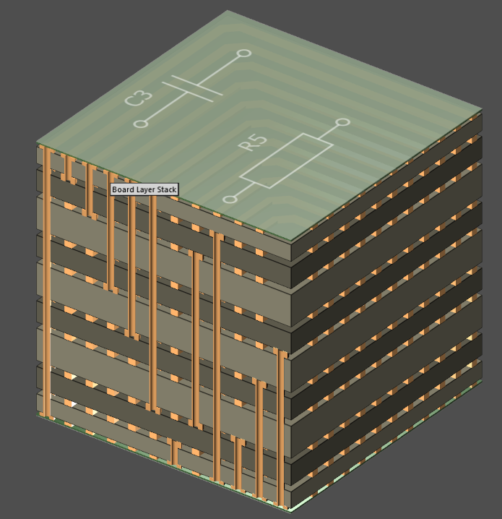
Integridad de Señal
Notes:
Definir preguntas estrella

Slide 12
Fabricante y sus Restricciones
Parámetro | Capacidad típica PCBWay | Justificación | Valor en ALMA
Ancho mínimo de pista | 4 mil (0.10 mm), advanced: 2/2mil | Permite enrutar diseños densos. Para producción robusta se recomienda ≥6 mil. | 3 mil solo en BGA, 5 mil general y 3.756 mil en algunas pistas de impedancia
Separación mínima entre pistas | 4 mil (0.10 mm), advanced: 2/2mil | Evita cortocircuitos y mejora el rendimiento de fabricación. | 3 mil solo BGA, 4 mil pads finos, 5 mil general y 8 mil alta velocidad
Diámetro mínimo de perforación | 0.15 mm (mecánico) 0.076mm (laser) | Determina el tamaño mínimo de vías y agujeros. | 4 mil láser en microvías BGA; 5 mil mínimo existente; 8 mil preferido en vías pasantes nuevas
Diámetro mínimo de vía terminada | ~0.20 mm | Permite alta densidad de interconexión. | 12/4 mil en µVia BGA; 20/8 mil preferido en PTH
Relación de aspecto (Aspect Ratio) | Hasta 10:1 (típico) | Limita profundidad del taladro respecto al diámetro para asegurar metalización confiable. | Microvía BGA 1:2 ≈1:1: correcta. Vía pasante 20/8 mil ≈8:1: correcta
Control de impedancia | Disponible (single-ended y diferencial) | Fundamental para USB, LVDS, DDR, RF, etc. | 50 Ω single-ended, 100 Ω diferencial LVDS
Espesor de tarjeta | 0.2 mm – 3.2 mm (típico) | Influye en rigidez mecánica e impedancias. | ≈1.629 mm
Tolerancia mecánica | ±0.1 mm típica | Determina precisión dimensional final. | ±0.2 mm en contorno
Notes:
Definir preguntas estrella

Slide 13
Fabricante y sus Restricciones
Parámetro | Capacidad típica PCBWay | Justificación | Valor en ALMA
Peso de cobre disponible | 0.5 oz – 13 oz | Permite desde señales de alta velocidad hasta potencia elevada. | 0.5 oz en capas externas y 1 oz en capas internas
Solder mask dam mínimo | 4 mil (0.10 mm) | Evita puentes de soldadura entre pads cercanos. | 10 mil configurado
Registro solder mask | ±2 mil típico | Define alineación de máscara respecto a pads. (no incluido) | Expansión de máscara configurada en 3 mil
Blind vias | Disponibles | Permiten mayor densidad de enrutamiento en HDI. | Incluidas: microvía µVia 1:2 para escape BGA
Buried vias | Disponibles | Reducen congestión sin ocupar capas externas. | No Inlcuido
Acabados superficiales | HASL, ENIG, Immersion Silver, OSP, etc. | Afectan soldabilidad, costo y vida útil. | ENIG recomendado por BGA y pitch fino
Espesor dieléctrico controlado | Disponible | Requerido para cálculo preciso de impedancia. | Sí: nueve dieléctricos definidos; espesor total ≈1.629 mm
Número de capas | 1–32 capas (estándar y avanzado) | Permite desde diseños simples hasta sistemas complejos. | 10 capas
Notes:
Definir preguntas estrella

Slide 14
Cumplimiento de Restricciones
Requisito | Estado | Evidencia de diseño
Captura de voz (FR-001) | Cumple | Arreglo de micrófonos MEMS T5838 con alimentación low-noise y soporte PDM/DMIC.
Audio y reproducción (FR-002, FR-003) | Cumple | Amplificador TAS5805M conectado mediante I2S/I2C al RK3568.
Interfaz gráfica táctil (FR-004, FR-005) | Cumple | Pantalla MIPI-DSI/eDP con panel táctil conectado por I2C.
Iluminación RGB (FR-006) | Cumple | Driver LP5012 controlado por I2C.
Conectividad (FR-007) | Cumple | Wi-Fi y Bluetooth incluidos
Almacenamiento persistente (FR-008) | Cumple | eMMC de alta capacidad para sistema operativo y datos.
Notes:
Definir preguntas estrella

Slide 15
Cumplimiento de Restricciones
Requisito | Estado | Evidencia de diseño
Controles físicos (FR-009) | Cumple | Botones dedicados para volumen y mute con GPIO protegidos.
Privacidad del micrófono (FR-010) | Cumple | Mute físico mediante corte de VMIC y LED indicador.
Tiempo de respuesta (NFR-001, NFR-003) | Parcial | Arquitectura diseñada para cumplirlo, pendiente validación experimental.
Consumo y gestión térmica (NFR-002, NFR-004, NFR-005) | Parcial | Implementado mediante DVFS, batería y dominios de potencia; requiere pruebas físicas.
Robustez eléctrica y seguridad (STD-001 a STD-005) | Cumple | TVS, protección de entrada, power-path y reglas de integridad de señal.
Notes:
Definir preguntas estrella

Slide 16
Análisis de Costos y Comparación con Productos
Notes:
Definir preguntas estrella

Slide 17
Análisis de Costos y Comparación con Productos
Notes:
Definir preguntas estrella

Slide 18
Análisis de Costos y Comparación con Productos
Notes:
Definir preguntas estrella

Slide 19
Análisis de Costos y Comparación con Productos
Notes:
Definir preguntas estrella

Slide 20
DESAFIOS Y MEJORAS DE DISEÑOS
Análisis de obstáculos clave y soluciones en el diseño de hardware:
1. Obtención de esquemáticos completos para el procesador(Un desafío inicial critico).
2. Selección adecuada de componentes eléctricos (Garantizando compatibilidad y rendimiento).
3. Optimización del número de capas de la PCB (Equilibrando costos y rendimiento de señal).
4. Ruteado de componentes BGA de alta densidad (Conducción compleja de vías y pistas).
5. Falla del enrutamiento automático (Autoroute) (Necesidad de intervención manual y diseño estratégico).
Notes:
Definir preguntas estrella

